Slide 1
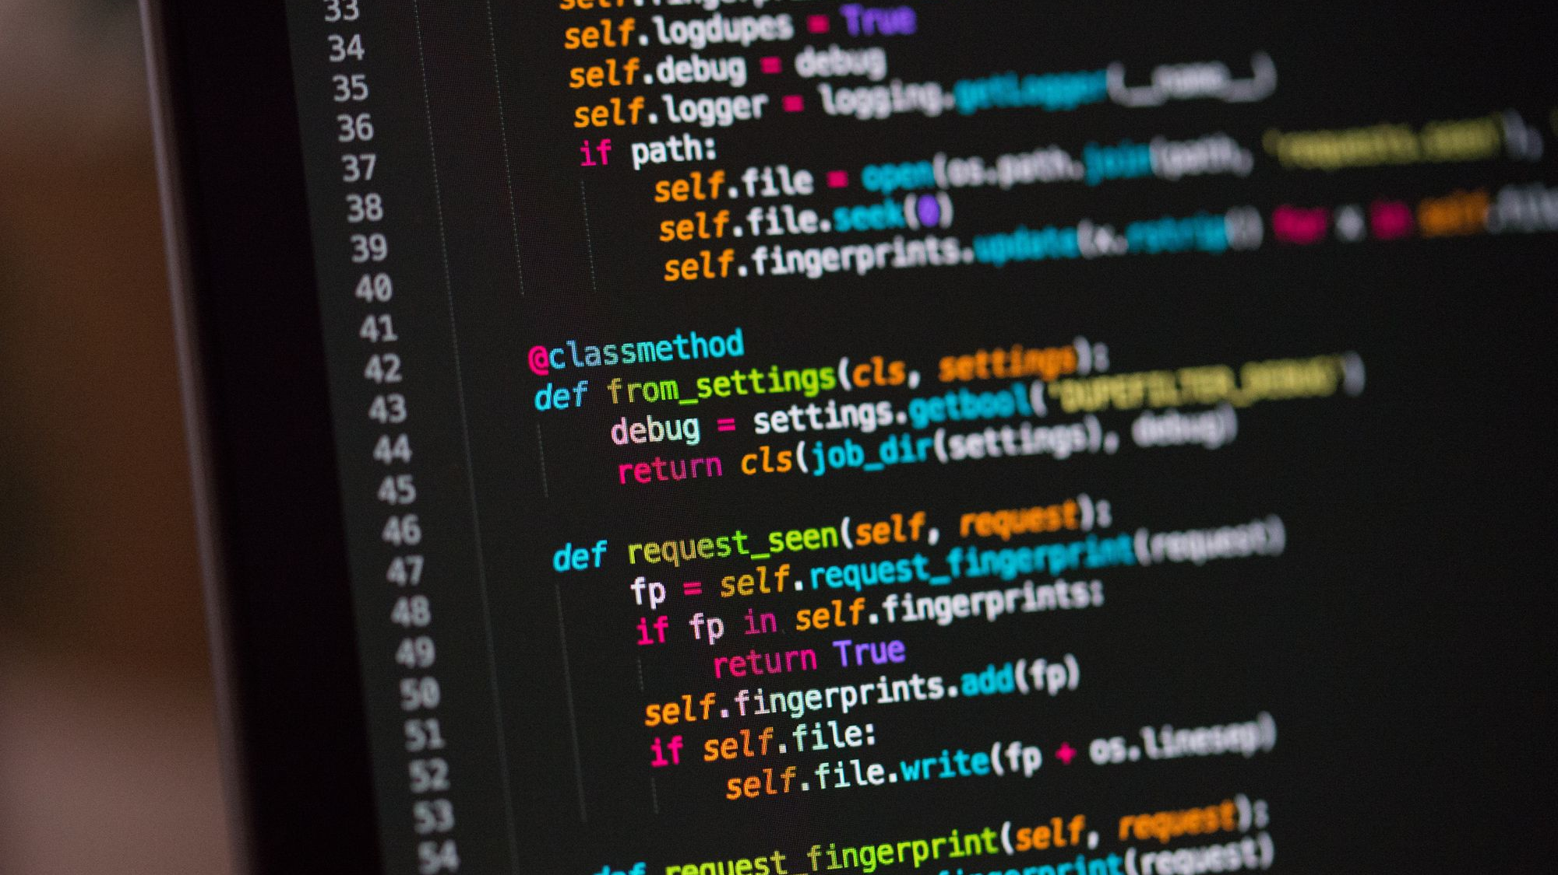


Datageletterdheid
Workshop 7

Slide 2
Inhoud
Voorbeeldvragen toets
Eindopdracht + Codecademy!

Slide 3
Vraag 1
Wat is de correcte syntax waarmee je BMW kunt printen uit de volgende lijst:
cars = ["Audi", "BMW", "Volvo", "Fiat"]

Slide 4
Vraag 1
Wat is de correcte syntax waarmee je BMW kunt printen uit de volgende lijst:
cars = ["Audi", "BMW", "Volvo", "Fiat"]
print(cars[1])

Slide 5
Vraag 2
Welke datatypes hebben de volgende variabelen:
x = 15.3
y = "Dit is een zin."
z = 12

Slide 6
Vraag 2
Welke datatypes hebben de volgende variabelen:
x = 15.3
y = "Dit is een zin."
z = 12
Float, String, Integer

Slide 7
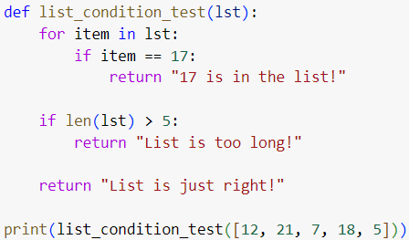
Vraag 3
Wat is de uitkomst van de volgende functie? Gegeven hierbij is dat de functie stopt nadat een return statement is bereikt.
a. “17 is in the list!”
b. “Een syntax error”
c. “List is too long!”
d. “List is just right!”

Slide 8
Vraag 3
Wat is de uitkomst van de volgende functie? Gegeven hierbij is dat de functie stopt nadat een return statement is bereikt.
a. “17 is in the list!”
b. “Een syntax error”
c. “List is too long!”
d. “List is just right!”

Slide 9
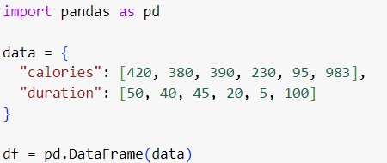
Vraag 4
Print de eerste 5 rijen van het dataframe df gegeven de volgende code:

Slide 10
Vraag 4
Print de eerste 5 rijen van het dataframe df gegeven de volgende code:

Slide 11
Eindopdracht + Codecademy!

